Slide 1
Урок
окружающего мира
в 3 классе
Образовательная программа –
Перспективная начальная школа
Полева Е.К.,
учитель начальных классов
МОУ СОШ № 50

Slide 2
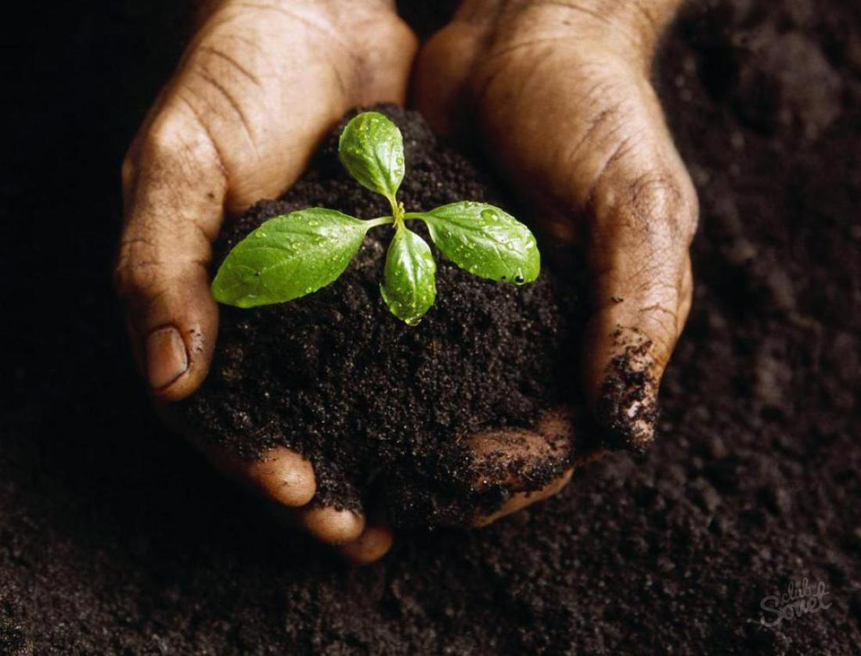

Slide 3
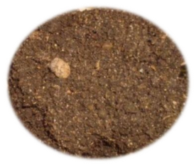
Приятно утром пройтись босыми ногами по земле и ощутить прохладу росы.
У планеты Земля есть
спутник – это Луна.

Slide 4
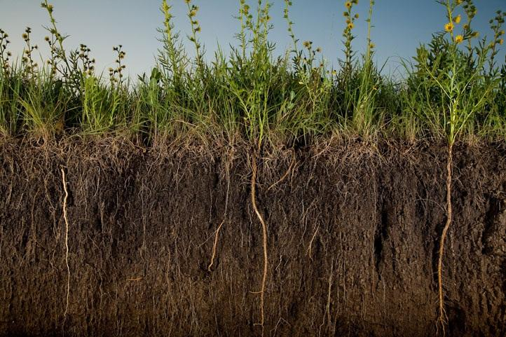
ПОЧВА
Как образуется почва

Slide 5
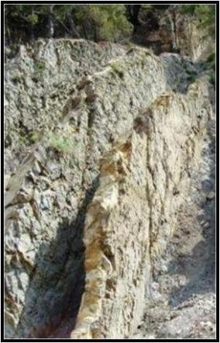
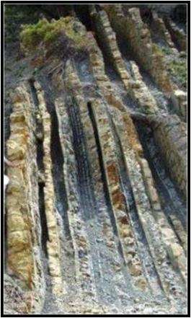
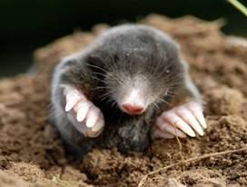
Образование почвы

Slide 6
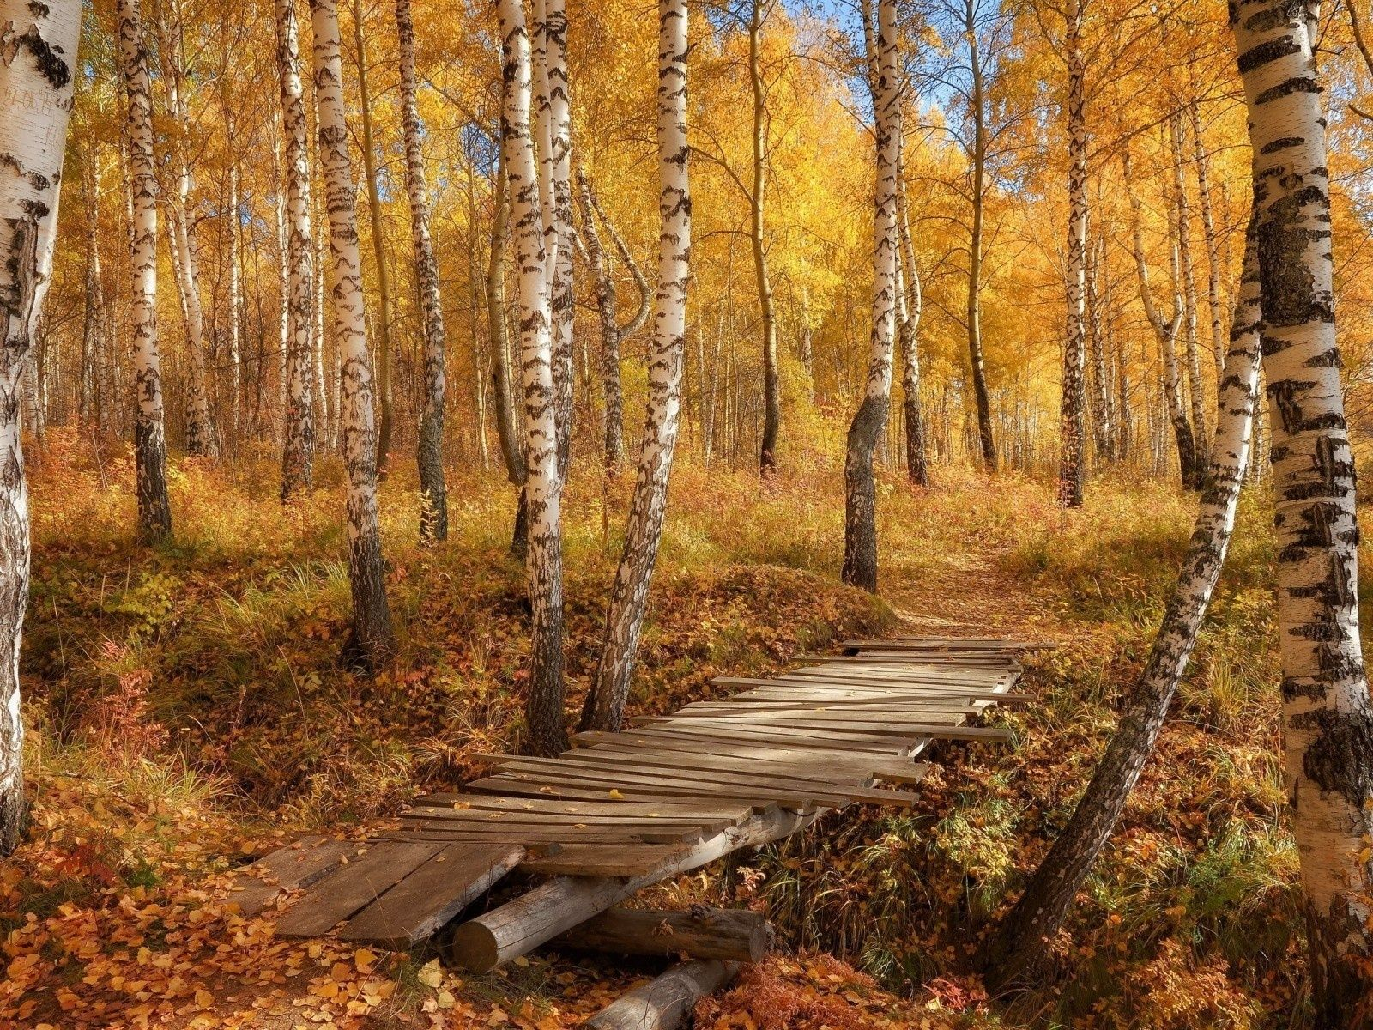

Slide 7
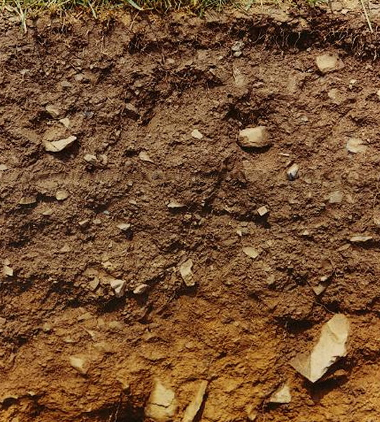

Slide 8
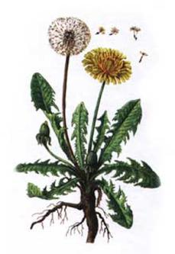
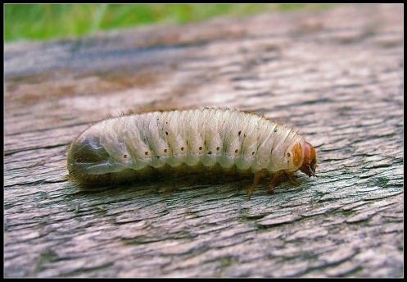
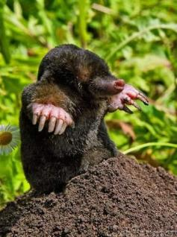
ЦЕПЬ ПИТАНИЯ*

Slide 9
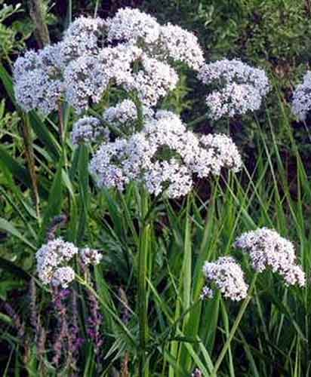
Первое
звено

Slide 10
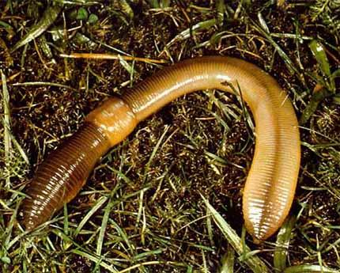
Второе звено

Slide 11
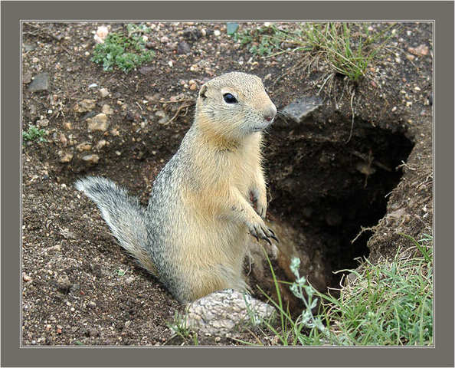
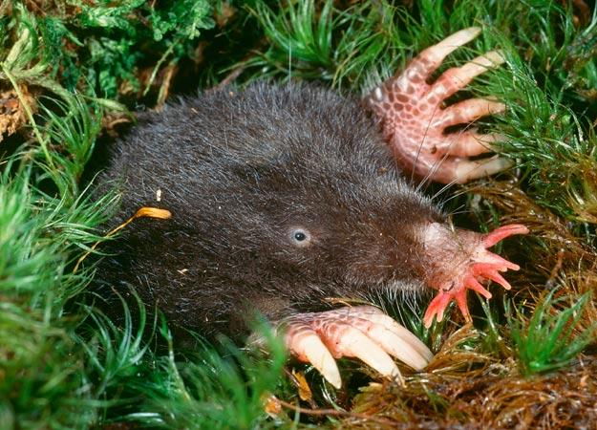
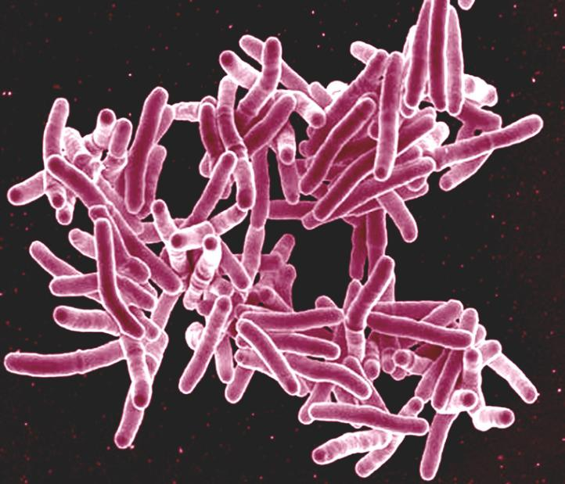
Третье звено

Slide 12
с.10 - 11

Slide 13
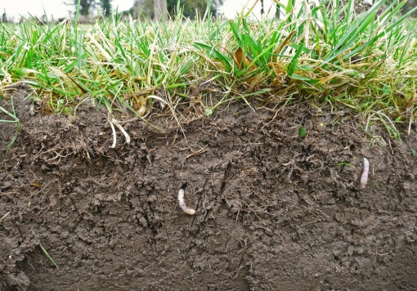

Slide 14
“На уроке было интересно.
Я отлично поработал и узнал много нового”
“Я старался работать,
но у меня не всё получилось”

